Slide 1

Владивостокский государственный университет экономики и сервиса
Кафедра менеджмента
Международный менеджмент
Преподаватель:
Копьёва Светлана Викторовна
канд. экон. наук, доцент

Slide 2

Цели изучения дисциплины:
Целью освоения дисциплины «Международный менеджмент» является привитие магистрантам знаний, навыков и умений в области управления международным (глобальным) бизнесом, исследование национальных возможностей, преимуществ ведения предпринимательской деятельности в различных странах мира и формирование компетенций в данной области

Slide 3
Задачи изучения дисциплины:
Задачи дисциплины:
- изучить теоретические и методологические основы международного менеджмента и связанных с ним понятий;
-изучить внешнюю и внутреннюю среду внешнеторговой деятельности;
-научить магистрантов проводить комплексный анализ внешней среды международного бизнеса с целью поиска и реализации конкурентных преимуществ МНК;
-изучить особенности реализации важнейших функций менеджмента в МНК;
-исследовать основные тенденции развития международных компаний (диверсификация бизнеса; создание стратегических альянсов; процессы слияний и поглощений в компаниях и т.д.);
-изучить особенности развития и адаптации корпоративных культур в компаниях, ведущих международный бизнес.
- исследовать основные принципы формирования структуры управления в международных компаниях, взаимосвязь их структурных подразделений;
-освоить современные технологии и практику международного менеджмента в разрезе национальных (страновых) и мультинациональных международных моделей.

Slide 4
Основная рекомендуемая литература:
Белоусов А.С. Международный менеджмент.: 2-е изд. – М: Экономистъ, 2007. – 332 с.
Кузьмина Т.И. Международный менеджмент. Управление в международных компаниях: Учебник. – М.: ИД ФБК – ПРЕСС, 2004. – 240 с.
Международный менеджмент. Учебник для вузов: 3-е изд./ под ред. С.Э. Пивоварова, Д.И. Баркана, Л.С. Тарасевича, А.И. Майзеля. – СПб: Издательство «Питер», 2005. – 656 с.
Международный бизнес: внешняя среда и деловые операции./ Дэниэлс Дж – М: Дело, 1994, - 784 с.

Slide 5
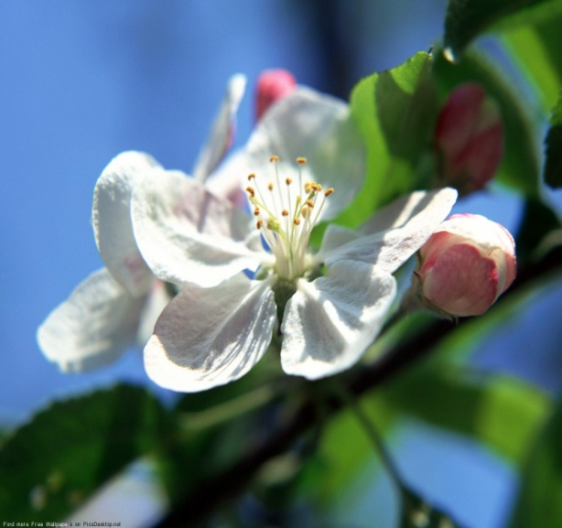
УСПЕХОВ
И УДАЧИ
ВСЕМ!!!

